Slide 1
主要内容
数值类型的机器级表示
选择语句和循环语句的机器级表示
子程序的机器级表示
复杂数据类型的机器级表示
越界访问和缓冲区溢出

Slide 2
3.5.4 复杂数据类型的机器级表示
地址和指针
数组的分配和访问
结构体的分配和访问
联合体的分配和访问

Slide 3
地址和指针
 | 汇编语言 | C语言
地址 | 对主存中的每个字节单元，指定一个编号 | 变量是在内存中分配的单元 每个变量都有一个地址，是变量的内存单元的第一个字节的编号 使用运算符 & 获取变量的地址 变量的地址，是一个无符号整数型的常量

Slide 4
地址和指针
 | 汇编语言 | C语言
指针 | 变量的内容，使用时没有类型限制 没有指针类型 一个数值作为地址使用时，通过寄存器进行间接寻址 | 一种变量类型，其内容做为地址使用 使用 type *，定义指针变量 指针变量，其内容做为间接寻址使用。需要将变量值送到寄存器中进行间接寻址 指针类型定义中的type，是间接寻址后的对象的数据类型。只是使用建议，没有强制作用

Slide 5
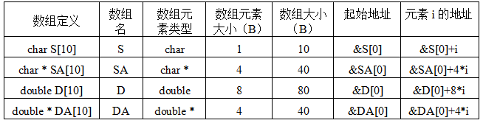
数组的存储和访问
数组的定义和存储结

Slide 6
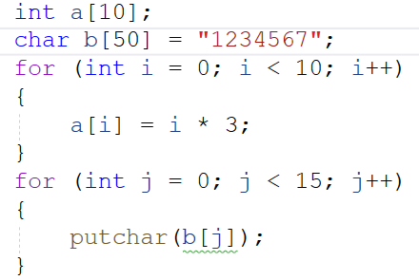
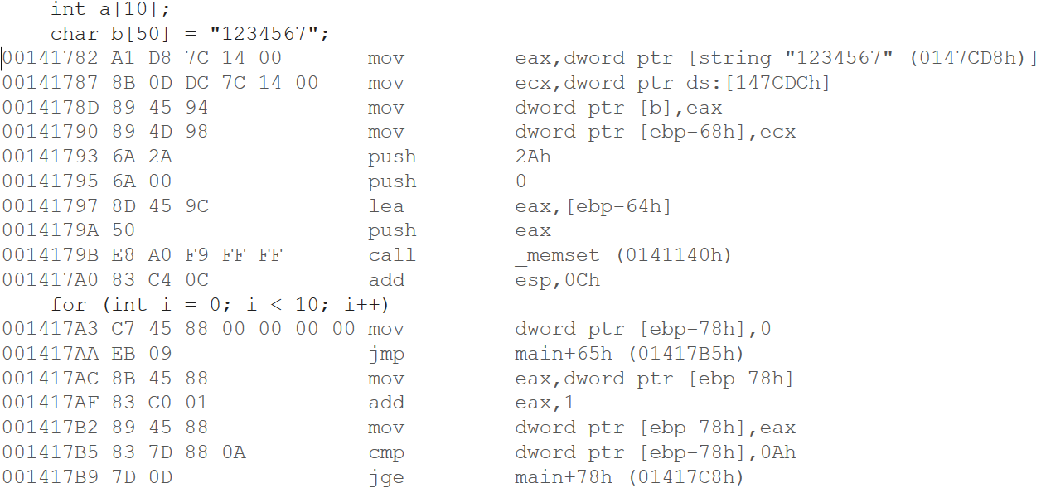
数组的存储和访问
数组的访问

Slide 7
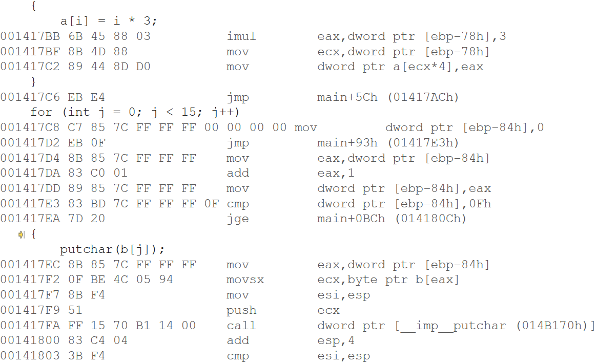
数组的访问

Slide 8
数组的访问
一维数组的访问，采用编址寻址
数组名作为位移量
数组下表放到编制寄存器中

Slide 9
数组的分配和初始化
数组的存储类型
静态存储——static
外部存储——extern
自动存储——auto
auto型存储分配在堆栈段中
其他存储类型分配在静态数据区（数据段中）

Slide 10
可执行文件的存储器映像
程序(段)头表描述如何映射
内核虚存区
1GB
0xC00000000
用户栈（User stack）
动态生成
ELF 头
0
从高地址向低地址增长！
ESP
(栈顶)
程序（段）头表
.init 节
共享库区域
.text 节
.rodata 节
.data 节
堆（heap）
(由malloc动态生成)
brk
.bss 节
.symtab 节
读写数据段
(.data, .bss)
从可执行文件装入
.debug 节
只读代码段
(.init, .text, .rodata)
.line 节
0x08048000
.strtab 节
未使用
0

Slide 11
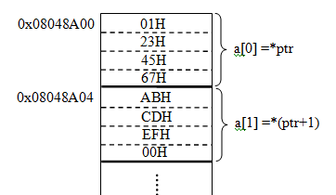
数组和指针
在指针变量目标数据类型与数组类型相同的前提下，指针变量可以指向数组或数组中任意元素
以下两个程序段功能完全相同，都是使ptr指向数组a的第0个元素a[0]。
（1）int a[10];
int *ptr=&a[0];
（2） int a[10], *ptr;
ptr=&a[0];

Slide 12
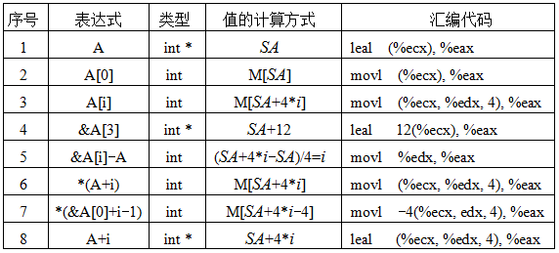
指针数组
问题：
假定数组A的首址在ECX中，i在EDX中，表达式结果在EAX中，各表达式的计算方式以及汇编代码各是什么？
2、3、6和7对应汇编指令都需访存，指令中源操作数的寻址方式分别是“基址”、“基址加比例变址”、“基址加比例变址”和“基址加比例变址加位移”的方式，因为数组元素的类型为int型，故比例因子为4。

Slide 13
数组和指针
2、3、6和7对应汇编指令都需访存，指令中源操作数的寻址方式分别是“基址”、“基址加比例变址”、“基址加比例变址”和“基址加比例变址加位移”的方式，因为数组元素的类型为int型，故比例因子为4 。

Slide 14
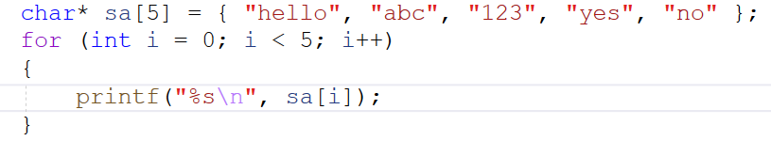
指针数组和多维数组
‘h’ | ‘e’ | ‘l’ | ‘l’ | ‘o’ | \0
sa是一个数组
每个数组元素是一个指针
指针所指对象的类型是char
‘a’ | ‘b’ | ‘c’ | \0
‘1’ | ‘2’ | ‘3’ | \0
‘y’ | ‘e’ | ‘s’ | \0
‘n’ | ‘o’ | \0

Slide 15
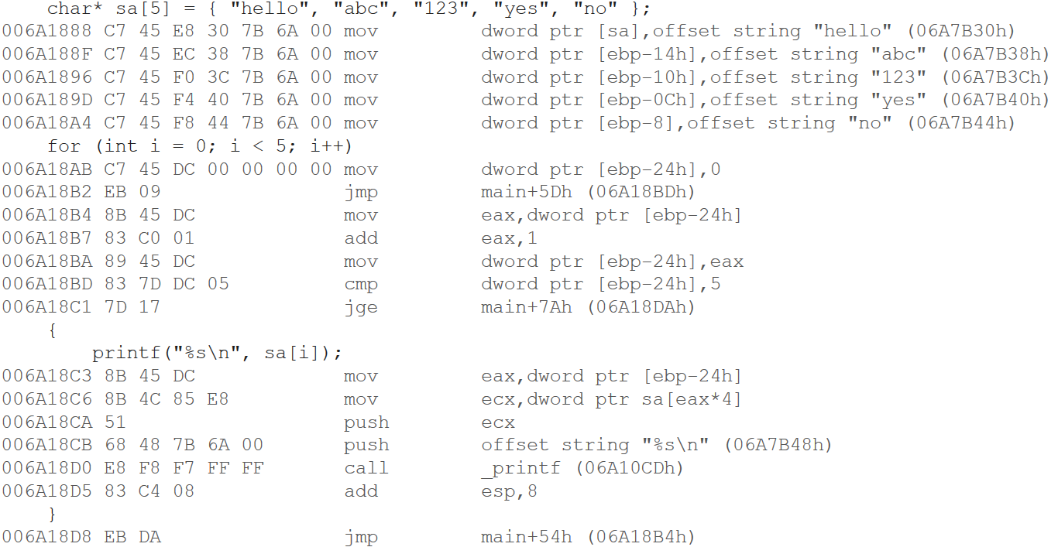
指针数组和多维数组

Slide 16
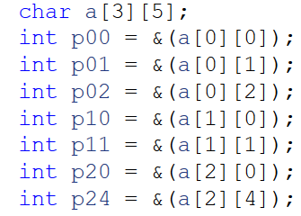
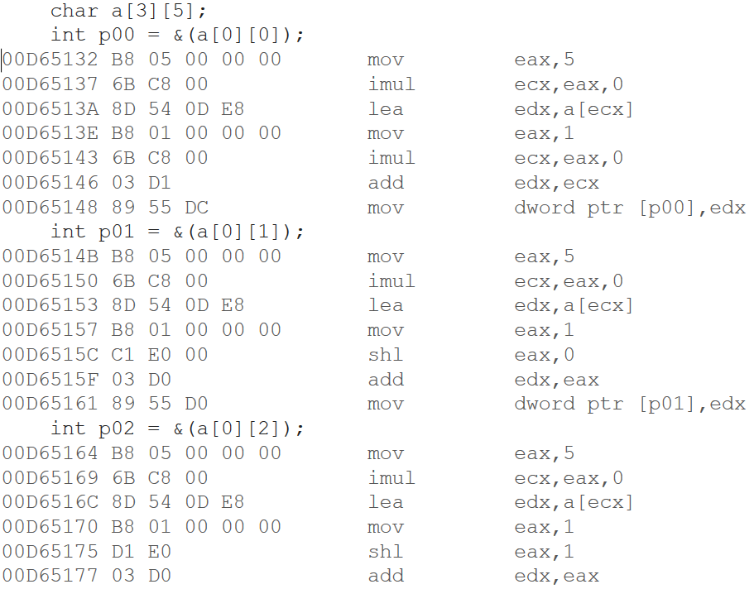
多维数组
多维数组在内存中实际分配的是一段一维的空间
在内存中按行优先的方式存放数组元素

Slide 17
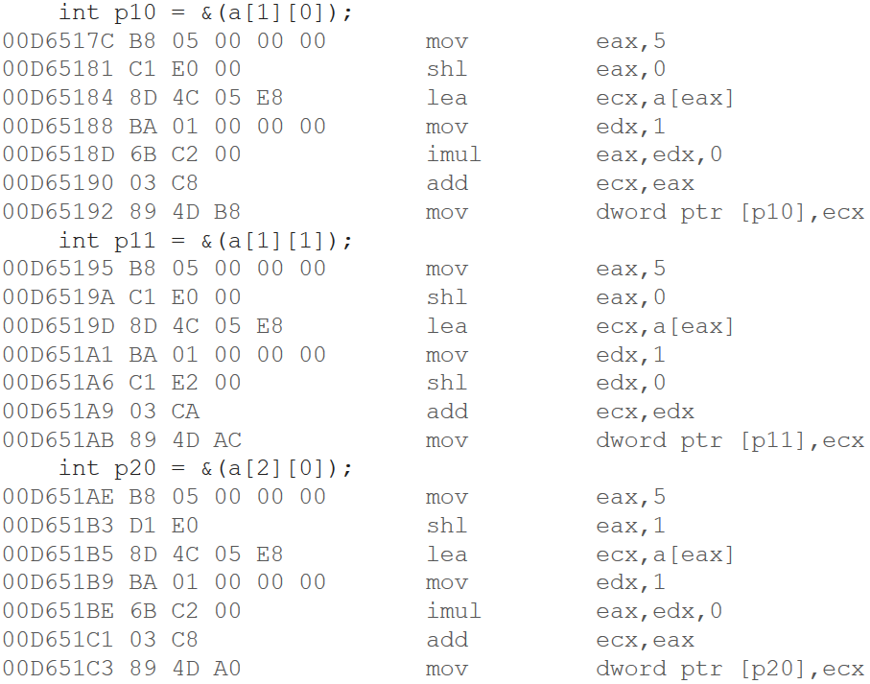
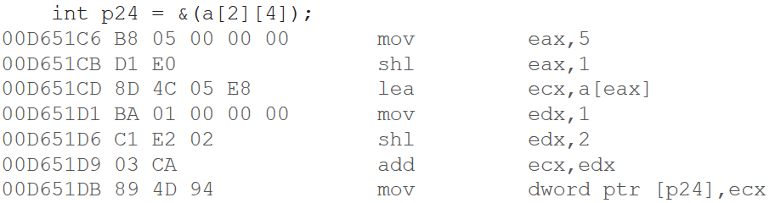
多维数组

Slide 18
结构体的存储和访问
C语言的结构体
将不同类型的数据依次存放在一段连续的存储区中
指向结构的指针，就是其第一个字节的地址

Slide 19
结构体的分配和初始化
结构体的存储类型
静态存储——static
外部存储——extern
自动存储——auto
auto型存储分配在堆栈段中
其他存储类型分配在静态数据区（数据段中）
结构体成员首址，采用“变址寻址”方式确定：结构体首地址+成员的偏移量

Slide 20
结构体作为子程序入口参数
当结构体变量需要作为一个函数的形参时，形参和调用函数中的实参应具有相同结构
若采用按值传递，则结构成员都要复制到栈中参数区，这既增加时间开销又增加空间开销，且更新后的数据无法在调用过程使用
通常应按地址传递，即：在执行CALL指令前，仅需传递指向结构体的指针而不需复制每个成员到栈中

Slide 21
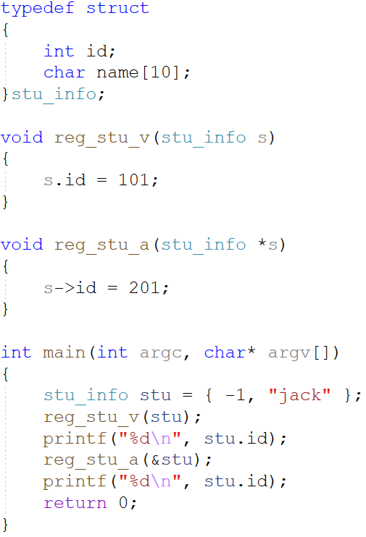
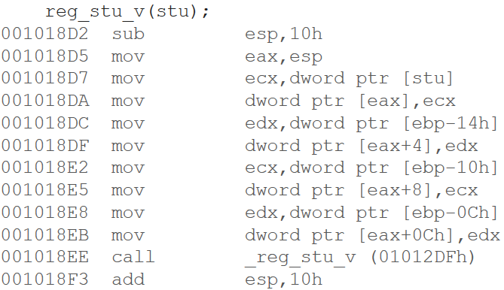
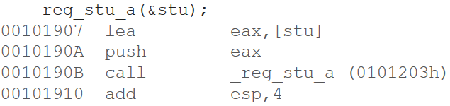
结构体作为子程序入口参数

Slide 22
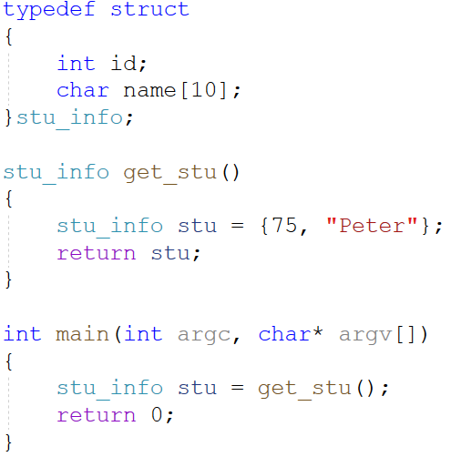
结构体作为子程序返回值
汇编语言中，子程序通常使用EAX返回一个整数作为返回值
C语言子程序除了可以返回一个整型返回值外，也可以返回一个结构体返回值

Slide 23
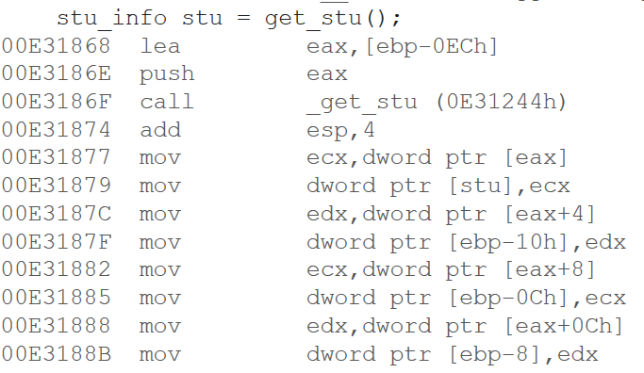
结构体作为子程序返回值
由此可见，C语言中，主程序为返回结构体事先分配一段缓存，在主程序的当前堆栈中。
主程序将EAX作为指向返回结构体的指针，预先传递给子程序
子程序返回后，主程序通过EAX作为指针，访问返回的结构体

Slide 24
联合体的分配和访问
C语言中的联合体
联合体各成员共享存储空间，按最大长度成员所需空间大小为目标
联合体各成员具有相同的起始地址

Slide 25
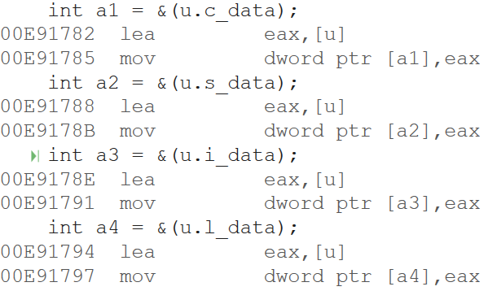
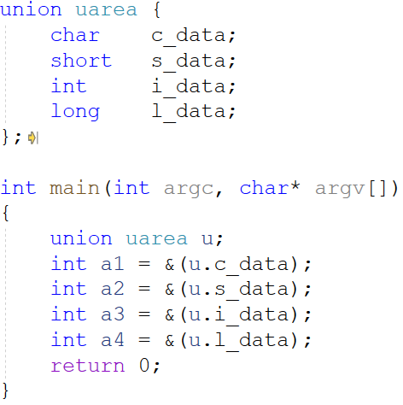
联合体的分配和访问
由此可见，u.c_data、u.s_data、u.i_data和u.l_data，具有相同的起始地址
联合体的成员变量之间，是相互覆盖的关系

Slide 26
数据对齐
CPU访问主存，若每次最多读写64位，即一次可以同时读写8个字节。例如第0-7字节可同时读写，第8-15字节可同时读写。
因此，一条指令中的操作数的地址按8对齐，则访问该操作数就只需要一次内存访问；否则可能需要对此内存访问。
为提高程序的执行效率，操作系统和编译器，通常按对齐方式分配和管理内存
VC中，可以设置结构成员的对齐方式

Slide 27
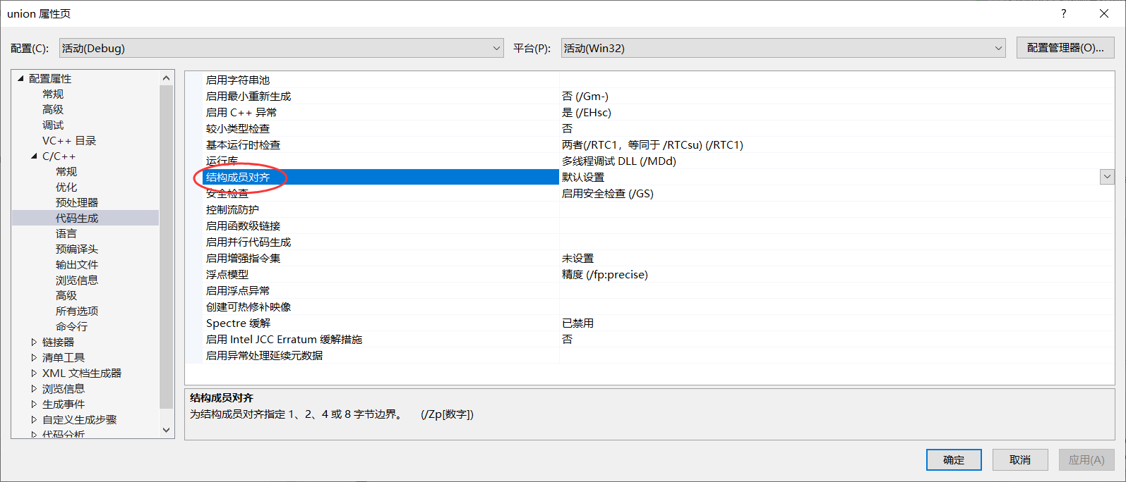
数据对齐
这一设置，会影响结构成员以及程序变量的地址值
可能会浪费少量内存的分配，带也会因减少内存访问次数而提高程序执行效率

